Slide 1

La comunicazione
Didattica Subacquea
Bologna 29/12/2018

Slide 2
Dichiarazione del consiglio DS
… da Facebook Didattica Subacquea gruppo non ufficiale comunicato del 21/11/2018
… omissis …
• La proposta, presentata dal Settore e completamente ignorata, di creare un “sito Internet dedicato” e specificamente realizzato per soddisfare non solo le esigenze informatiche, con un semplice “Sito di Servizio” per gli addetti ai lavori ma anche e soprattutto quelle promozionali e commerciali indispensabili alla Didattica Subacquea e non solo, in grado di rispondere adeguatamente all'offerta presentata dalle altre Agenzie didattiche, utilizzando strumenti e linguaggi più idonei per fare concorrenza ai nostri Competitors. Ritardi o carenze non certamente imputabili all’Ufficio Immagine e Comunicazione sempre pronto a recepire e soddisfare eventuali richieste.
Richiesta più volte reiterata e suggerita con la consegna per giunta di materiali idonei e la consultazione di Tecnici esperti allo sviluppo di Siti adeguati e idonei allo scopo.
Spesso trattasi di questioni in parte di natura operativa e gestionale, la cui risoluzione ci dispiace dover sottolineare dovrebbe far parte delle normali attività assegnate ad un qualsiasi ufficio amministrativo, in parte di natura discrezionale e di indirizzo che invece riteniamo rientrino nei doveri e nelle prerogative del Consiglio di Settore Didattica Subacquea e che lo stesso dovrebbe avere legittimo mandato a gestire, in quanto attinenti alle ragioni per le quali il Consiglio medesimo è stato appositamente nominato.
… omissis …

Slide 3
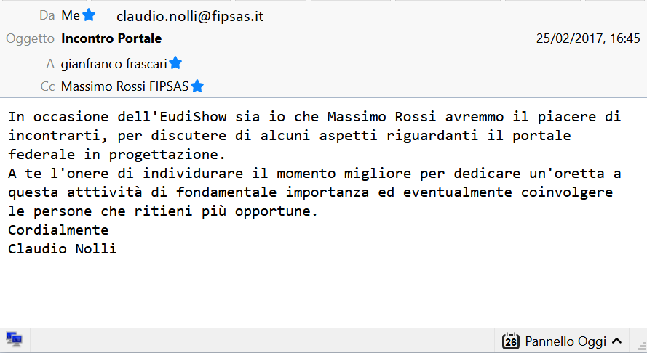
Portale
Il 05 febbraio 2017 nell’assemblea di Bologna i presenti, tra l’altro, hanno chiesto che il Comitato di settore COMUNICASSE con il territorio
In particolare il portale è ritenuto non all’altezza, ma quando è stato realizzato il settore è stato coinvolto
L’incontro è avvenuto solo con Frascari

Slide 4
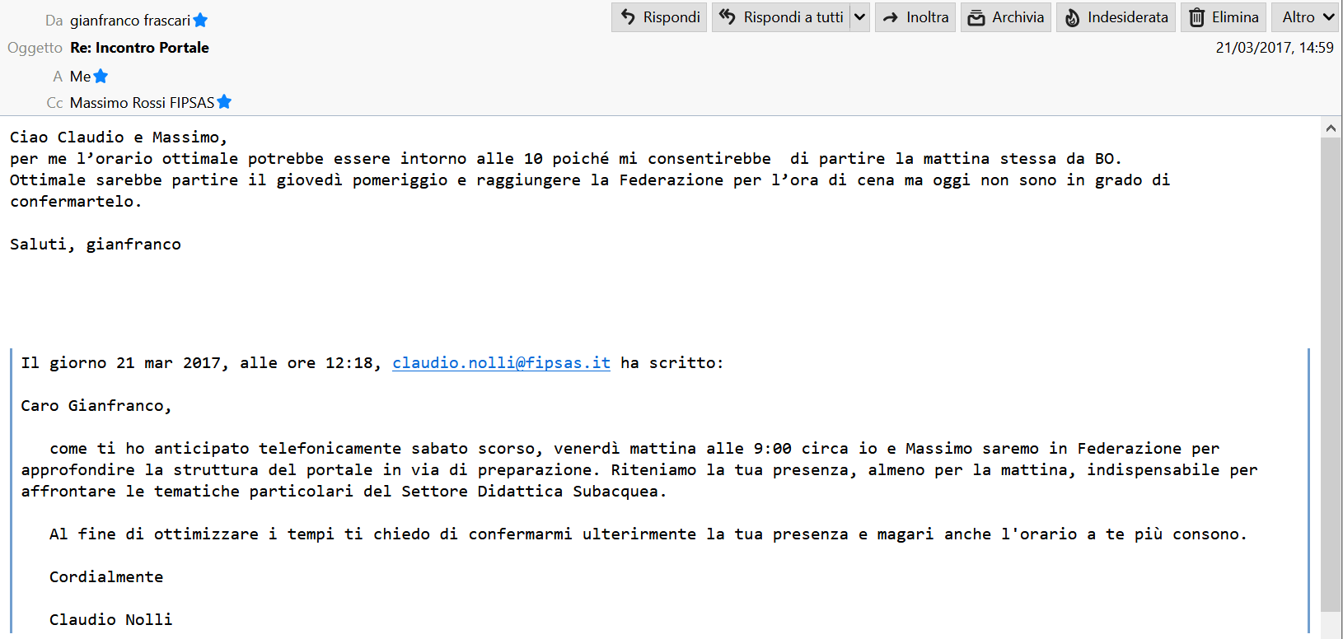
claudio.nolli@fipsas.it

Slide 5
Portale
L’incontro avviene il 24/03/2017 a Roma
Partecipano oltre a Frascari, anche Iacomini Emanuele, Massimo Rossi, Nolli Claudio ed il Presidente Matteoli
Durante l’incontro vengono proposte per la Didattica Subacquea una serie di opportunità che rendano dinamiche le pagine della DS traendo informazioni dal database e, in particolare, la possibilità di vedere ogni brevetto e, cliccandoci sopra, le sue caratteristiche, alcune informazioni relative al Percorso Didattico e le Società che stanno svolgendo oppure intendono svolgere quel tipo di corso.
La risposta è stata: «non è molto carino far vedere anche alle altre Società quello che una Società sta facendo».
I partecipanti sono rimasti a dir poco «stupiti» di questo strano punto di vista, ma la volontà del referente del Settore DS è stata comunque rispettata per cui si è iniziato a pensare ad un portale statico.
Sono poi seguiti diversi incontri in alcuni dei quali Frascari non si è presentato e, ovviamente, non ha mandato nessuno in alternativa.
Qualche settimana successiva Frascari ha incontrato Rossi e gli ha comunicato di avere un progetto del portale da sottoporgli

Slide 6
Portale
Nei mesi successivi Massimo Rossi sollecita ripetutamente Frascari per farsi consegnare e illustrare il progetto di cui aveva parlato … ma ad ogni richiesta riceve risposte vaghe e continui rinvii.
Nel Consiglio Federale del 15/09/2017 viene decisa la data di presentazione del portale federale (14/10), che nel frattempo è ormai pronto.
Così si arriva verso la fine del mese di settembre quando Frascari consegna un CD con il progetto all’ufficio comunicazione ed immagine, ma ormai non si può più intervenite su ciò che è stato già realizzato.
Successivamente, in una telefonata a Nolli, Voltolina dice che il progetto del portale era pronto ad Aprile 2017 !!!!!!!!!!!
… Ma dove era finito? Perché, se era pronto, non è stato consegnato? Inefficienza, trascuratezza o un piano del quale non si capisce lo scopo?
Come mai Frascari non ha mai coinvolto le persone del suo staff perché potessero parlare direttamente con Coni-Net (realizzatore del portale)

Slide 7
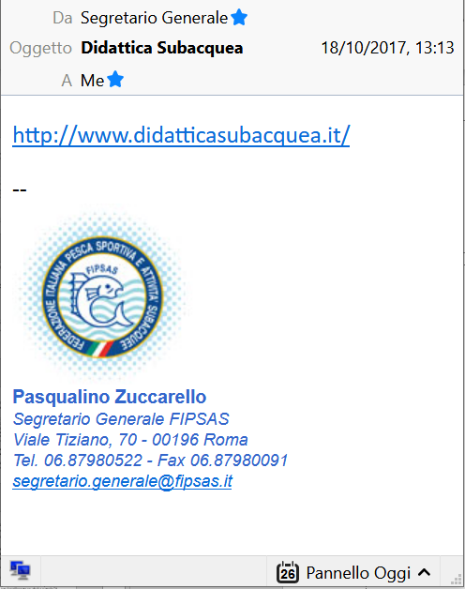
Portale
Ma le domande non sono finite …
Il sabato 14/10/2017 viene presentato il portale
Il lunedì successivo 16/10 viene fatta una richiesta di inserire un link di un portale a tutti sconosciuto
Questo è un sito creato dalla società «La Mandragora» tramite una società esterna su indicazione del settore per la consegna degli e_book tramite gli steaker …
Penso che Fipsas abbia pagato il sito
… ma cerchiamo a tutti i costi una soluzione immediatamente
claudio.nolli@fipsas.it

Slide 8
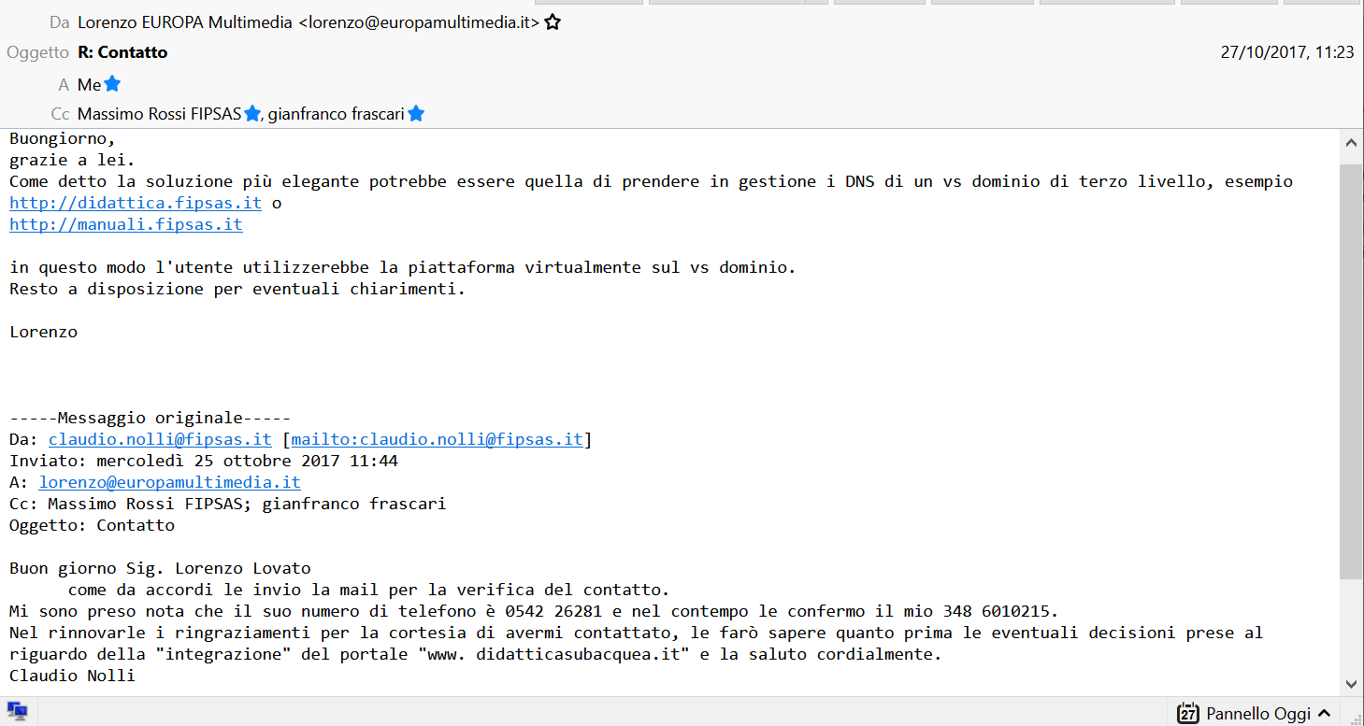
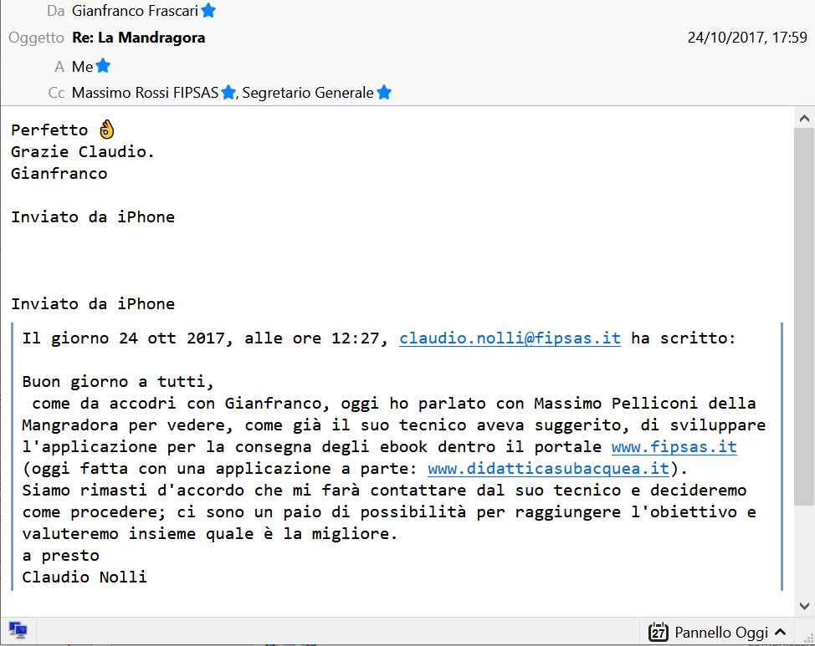
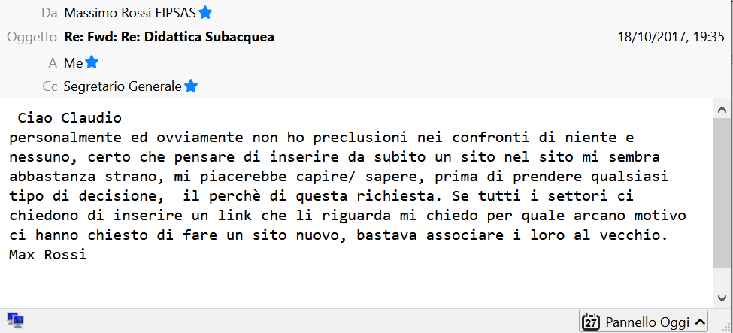
claudio.nolli@fipsas.it
claudio.nolli@fipsas.it
claudio.nolli@fipsas.it

Slide 9
Portale
Verso la fine di ottobre 2017 il problema del «portale esterno» è risolto
Dopo circa sei mesi (primavera 2018) Frascari fa la richiesta di inviare gli e_book immediatamente al momento dell’iscrizione al corso, ma con questa impostazione il problema è di difficile soluzione
Nell’analisi dello sviluppo software fatto in luglio 2018 vengono sottolineati alla software house tre problemi non risolti. Uno dei quali è il seguente (tratto dal documento d’analisi):
  «Un metodo per avere, anche al momento dell’iscrizione, la possibilità di scaricare, ricevere il testo in pdf … Inviare subito l’e_book collegamento con La Mandragora»
  Per affrontare questo problema è necessaria una struttura differente … vedremo come fare

Slide 10
Portale
In più di una occasione (Treviso 13/06/2018) viene criticato il portale e per questo viene accusato Nolli …
Il Presidente chiede che il poprtale venga rivisto, anche perché proprio allo scadere dell’anno è già previsto che venga fatto il primo restyling del sito in essere.
Vengono quindi organizzati incontri insieme anche a Coni-Net ai quali Frascari si sottrae, qualche volta anche con scuse banali del tipo «ho visto una mail di disdetta dell’incontro» …
  Mai inviata una mail di disdetta
… comunque qualche incontro viene organizzato e queste sono le mail che lo confermano

Slide 11
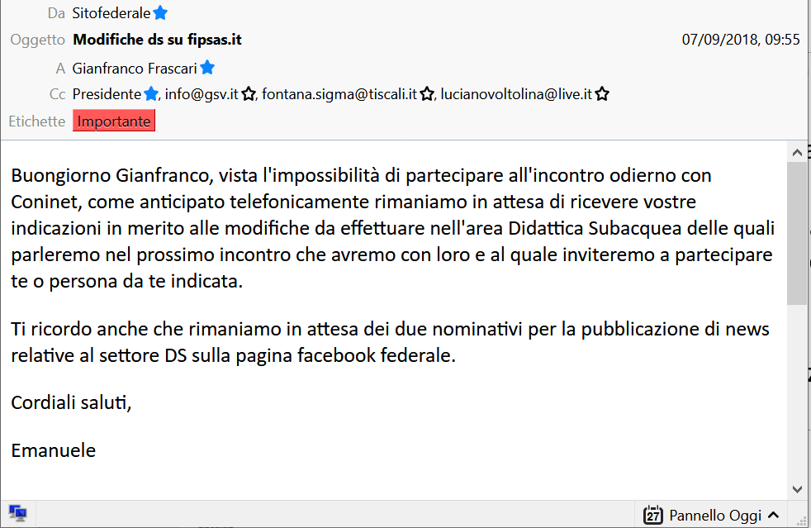

Slide 12
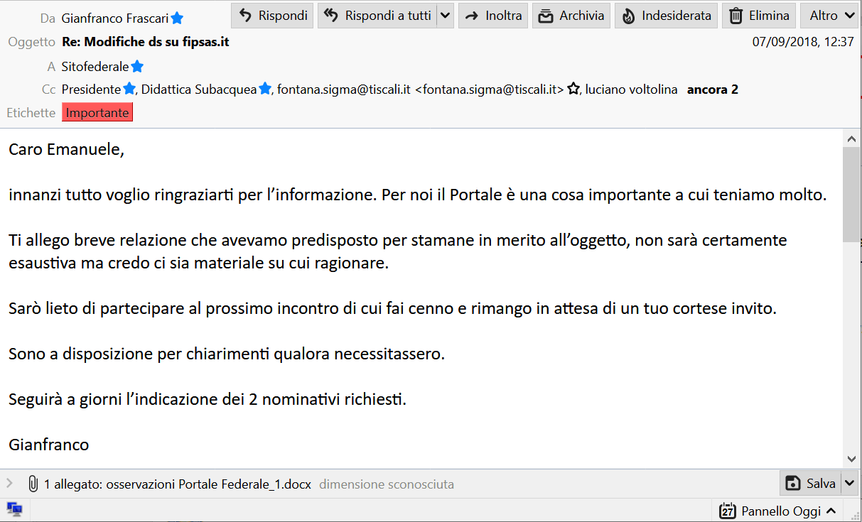
I due nominativi a cui si riferisce sono relativi a Facebook … poi vedremo il seguito
L’allegato contiene osservazioni fatte da persone differenti che:
  In parte sono già state sviluppate ed operative da circa 6 mesi (… e Frascari ne è al corrente in quanto c’è stata adeguata comunicazione in CF ed alcuni di questi strumenti li ha già visti utilizzare)
  Altre sono attività che non riguardano il portale
  Altre invece sono osservazioni e suggerimenti interessanti che meritano di essere approfonditi
Ad ogni modo si organizza un incontro più mirato e si chiede a Frascari di portare uno dei tecnici che preferisce in modo da interloquire direttamente

Slide 13
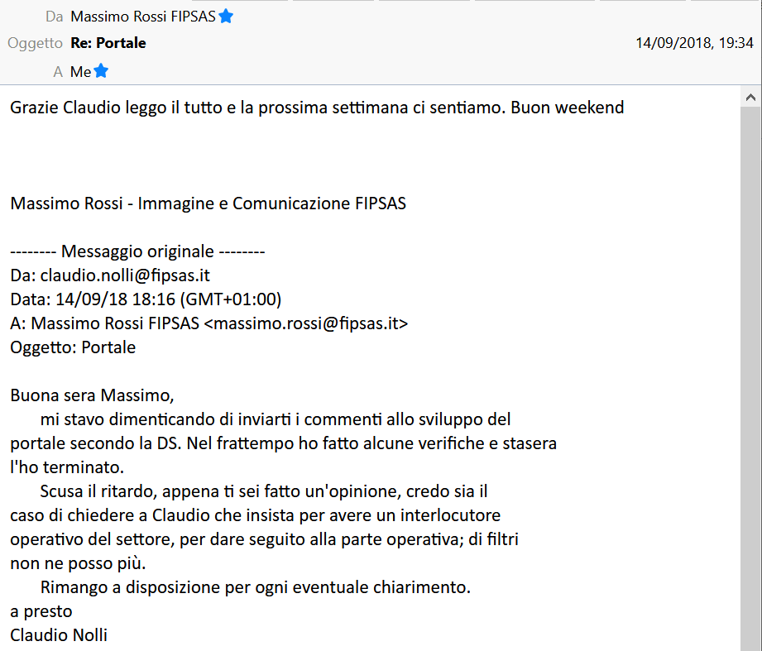
claudio.nolli@fipsas.it
Viene successivamente fissato un incontro il 12/10 …
Dopo parecchie insistenze di Massimo Rossi e dell’ufficio, all’ultimo conferma la presenza e finalmente viene con un subacqueo esperto di comunicazione
L’incontro chiarisce i compiti di ognuno, ma la persona non viene incaricata dal settore DS e quindi non può operare ..

Slide 14
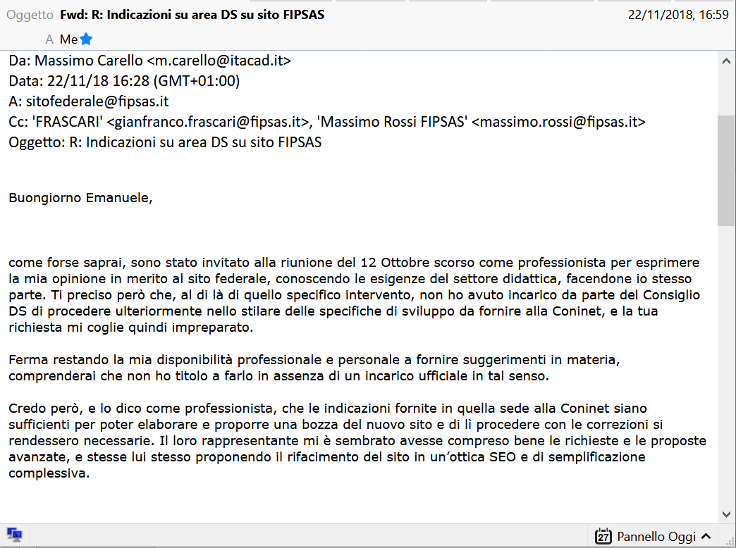
claudio.nolli@fipsas.it
Nessuna Azione di Frascari per coinvolgere la persona
Risultato?
  Bozza del sito pronta senza alcuna modifica per la DS
  … pronta nel cassetto, ma come è possibile presentarla senza novità DS?
Parliamo di solo un mese fa … ma cosa ha fatto Frascari? Nulla !!!
… ma chi sta ostacolando le attività?
chi non vuole un sito dedicato?

Slide 15
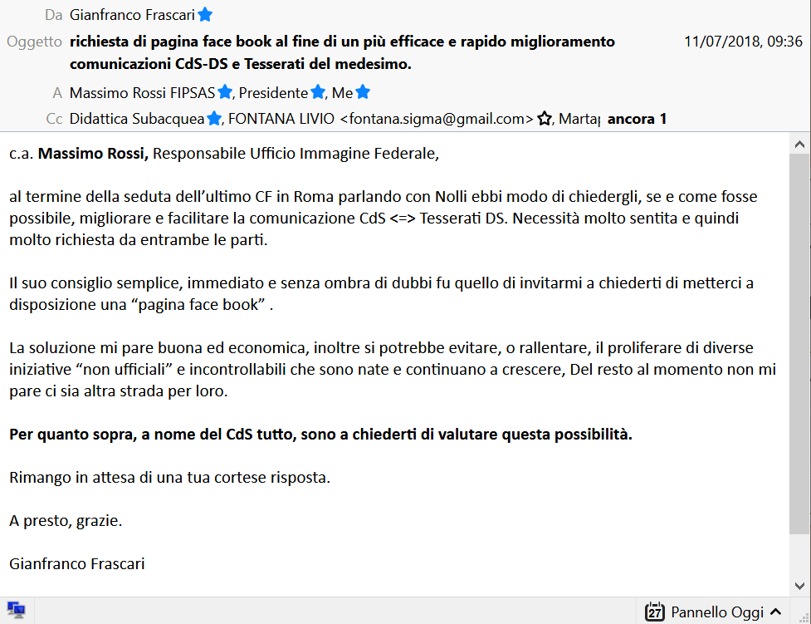
Facebook
29/06/2018

Slide 16
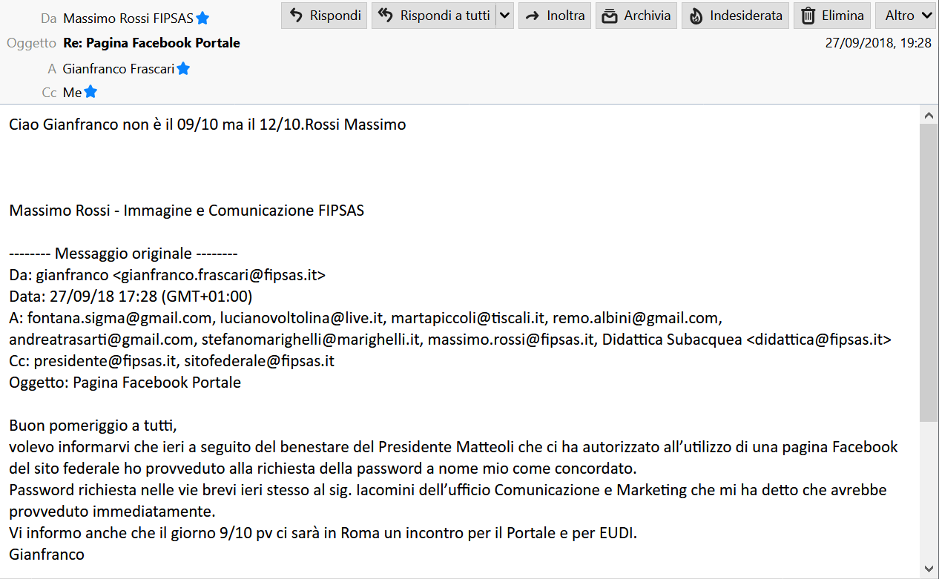

Slide 17
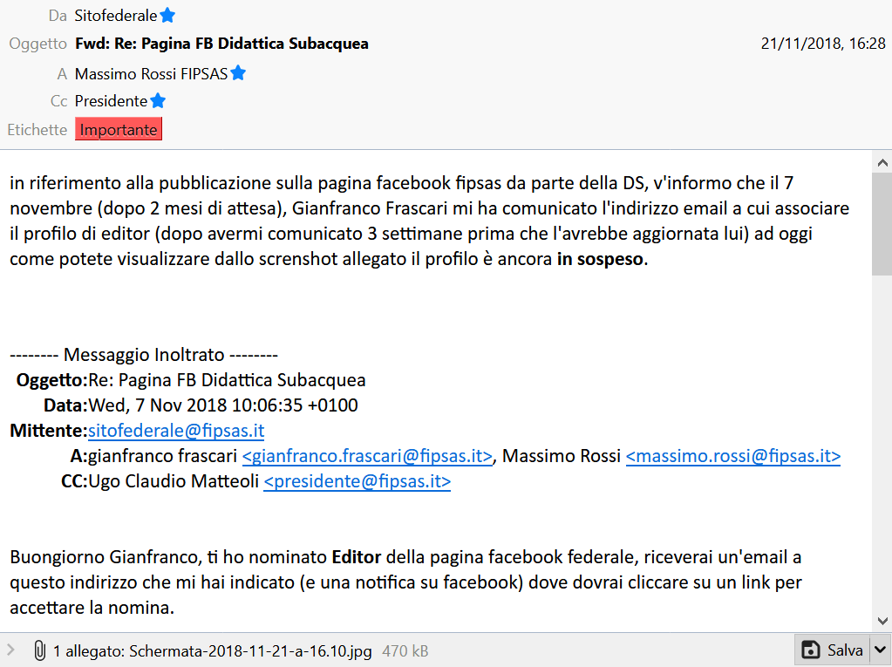
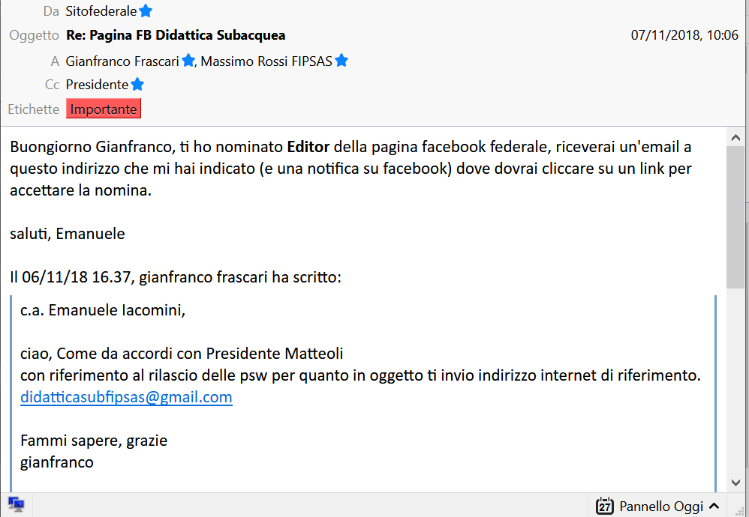
Il tempo passa ….

Slide 18
Facebook
Dopo due mesi che Il Presidente chiedeva a Frascari due nominativi per accreditarli come amministratori, finalmente sono arrivati:
  Gianfranco
  Frascari
… commenti?
Per ben due volte Frascari si fa spiegare come funziona Facebook dall’ufficio immagine (Emanuele Iacomini)
Al consiglio federale del 30/11/2018 il Presidente chiedeva come mai ci sono voluti due mesi per avere il suo nominativo …
  Nessuna risposta …
Ma questa lentezza è colpa del Consiglio Federale o del CdS?
Nel frattempo i tempi cambiano, e la formazione gli serve per un altro Facebook, quello non ufficiale che a suo dire voleva «… evitare o rallentare…» solo 4 mesi prima …

Slide 19
EudiShow e stand
L’Eudi Show è una manifestazione fieristica che coinvolge soprattutto la Didattica Subacquea
L’organizzazione della manifestazione è a carico dell’ufficio Immagine e Comunicazione e dei settori:
  Attività subacquee e nuoto pinnato
  Didattica Subacquea
Ovviamente la parte della DS è preponderante
Alle riunioni per l’organizzazione dell’EudiShow partecipa solo Frascari
In più di una circostanza è stata data la responsabilità anche di questo a Nolli
  Niente di più falso, non ha mai partecipato a nessuna riunione al riguardo
  Per questa fake news alcuni componenti del CF lo prendono ancora in giro …
  … ma chi ha fatto girare questa voce? La colpa è una bella donna che nessuno vuole …
Se lo stand non è bello o organizzato male è solo responsabilità di Frascari e/o del Consiglio di Settore …
… e nessuno vieta di cambiarlo, ma è necessario, per questo impegnarsi …
In questo momento i componenti del settore sono tutti dispersi … come deve essere interpretato questo atteggiamento?

Slide 20
Ancora un paio di servizi … nascosti
Da circa febbraio 2018 è possibile inviare le mail ad alcune categorie censite della federazione. Ad esempio GdG (giudici di gara) piuttosto che Istruttori di Apnea inseriti nell’albo.
La cosa è stata presentata nel CF di marzo 2018, ma viene specificato che sarà necessario trovare un modello organizzativo per evitare che qualcuno riceva mail due o tre volte al giorno
Il primo PFAp viene inviato appunto con questo metodo
Sempre nella medesima occasione viene presentata la possibilità di accedere per ogni tesserato, ad aree dedicate in relazione alle varie qualifiche, tramite il SIF … funzione attivata in prima istanza per la pubblicazione di documenti dell’apnea, alcuni dei quali dedicati agli istruttori per i programmi didattici
… anche di queste attività DS ha perso traccia, ma se si vuole con un minimo impegno si riattivano immediatamente

Slide 21
Grazie per l’attenzione …

